Slide 1

Présentation projet groupe 6
Alexandre Marcel & Thibault Herry

Slide 2

Sommaire
Explication de l’exercice
Présentation du matériel utilisé
Démonstration du circuit
Explication du comparateur
Explication du transcodeur
Problèmes rencontrés

Slide 3
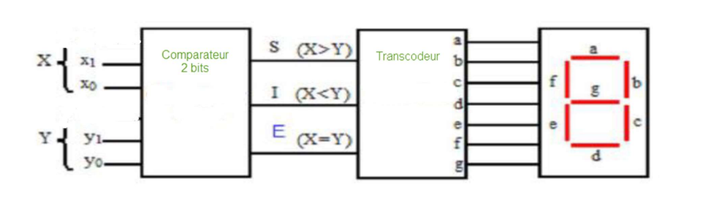
Explications

Slide 4
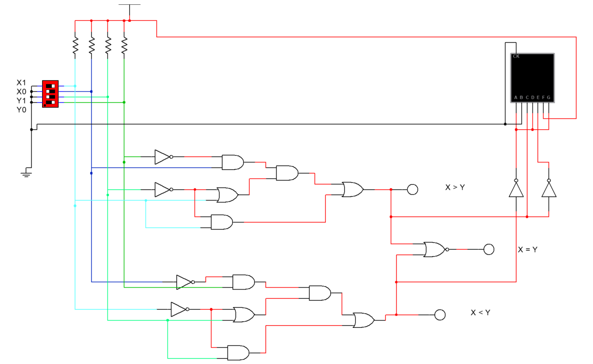
Dipswitch
Afficheur 7 segment
Réssistances
Portes : not,and,or,nor
Probes
Ground
Allimentation

Slide 5
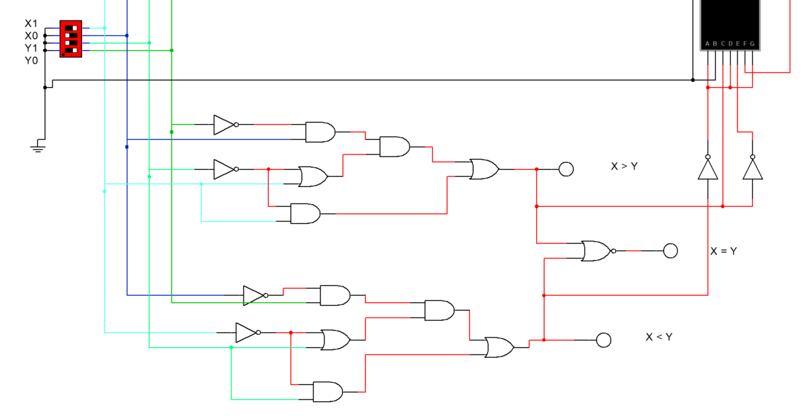
Comparateur :
  S (x>y)
  I (x<y)
  E (x=y)
+
+

Slide 6
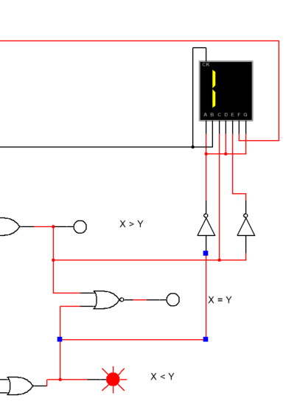

Transodeur
  7 segment
  Tableaux
  Inverseuses
a
f
b
g
e
c
d

Slide 7
Problèmes rencontrés
compréhension des consignes
  Poser des questions et relecture
Simplification expression logique S, I, E
  Relecture du cours de Q1
Soucis d’afficheur
  Changé l’afficheur anode commune en cathode commune
Bug tinkercad
  Refait le schema

Slide 8

Merci pour votre écoute !

